Slide 1
1. Ôn và khởi động nào!
Notes:
Bài giảng thiết kế bởi: Hương Thảo - tranthao121006@gmail.com

Slide 2
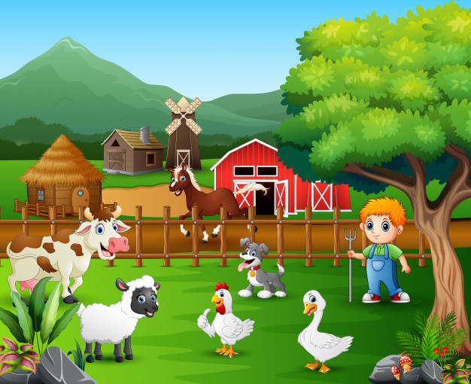
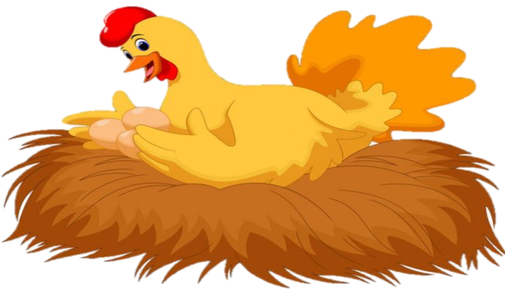

Slide 3
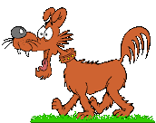
Xin chào các bạn, mình là Mai. Hôm nay mẹ mình đi vắng, mình phải ở nhà giúp mẹ thu hoạch trứng gà. Các bạn hãy giúp mình thu hoạch xong trước khi mẹ về nhé bằng cách trả lời đúng những câu hỏi trong mỗi quả trứng.

Slide 4
Tiết trước các em học bài gì nhỉ?
Bài 11: Cái trống trường em

Slide 5
Bài cái trống trường em viết về mùa gì?
Mùa hè

Slide 6
Tiếng trống kêu như thế nào?
Tùng!Tùng
!Tùng !Tùng

Slide 7
12
Bài
12
Danh sách học sinh

Slide 8
Tiết 1 + 2

Slide 9
1
Đọc

Slide 10
2. Em biết được thông tin gì khi đọc bản danh sách đó ?

Slide 12
Danh sách học sinh
Hôm nay, chúng tôi được đọc truyện tại lớp. Cô giáo cho chúng tôi đăng ký đọc truyện theo sở thích. Dưới đây là danh sách đăng ký của tổ tôi.
Danh sách học sinh tổ 2 lớp 2C đăng ký đọc truyện
Đọc mẫu
Đọc nối tiếp.
Số thứ tự | Họ và tên | Truyện
1 | Trần Trường An | Ngày khai trường
2 | Nguyễn Hà Anh | Ếch xanh đi học
3 | Nguyễn Ngọc Bảo | Ếch xanh đi học
4 | Đỗ Duy Bắc | Ngày khai trường
5 | Vũ Tiến Bình | Vì sao gà chẳng giỏi bơi
6 | Lê Thị Cúc | Ngày khai trường
7 | Lê Gia Hân | Vì sao gà chẳng giỏi bơi
8 | Phùng Minh Khánh | Ếch xanh đi học
Dựa vào danh sách đăng ký, cô chia lớp thành ba nhóm, mỗi nhóm đọc một truyện. Chúng tôi đọc cho nhau nghe, rồi cùng trao đổi về các nhân vật trong truyện mà nhóm đã chọn.

Slide 13
Danh sách học sinh
Hôm nay, chúng tôi được đọc truyện tại lớp. Cô giáo cho chúng tôi đăng ký đọc truyện theo sở thích. Dưới đây là danh sách đăng ký của tổ tôi.
Danh sách học sinh tổ 2 lớp 2C đăng ký đọc truyện
Số thứ tự | Họ và tên | Truyện
1 | Trần Trường An | Ngày khai trường
2 | Nguyễn Hà Anh | Ếch xanh đi học
3 | Nguyễn Ngọc Bảo | Ếch xanh đi học
4 | Đỗ Duy Bắc | Ngày khai trường
5 | Vũ Tiến Bình | Vì sao gà chẳng giỏi bơi
6 | Lê Thị Cúc | Ngày khai trường
7 | Lê Gia Hân | Vì sao gà chẳng giỏi bơi
8 | Phùng Minh Khánh | Ếch xanh đi học
Đọc theo đoạn.
Dựa vào danh sách đăng ký, cô chia lớp thành ba nhóm, mỗi nhóm đọc một truyện. Chúng tôi đọc cho nhau nghe, rồi cùng trao đổi về các nhân vật trong truyện mà nhóm đã chọn.

Slide 14
Luyện đọc đoạn sau
Số thứ tự | Họ và tên | Truyện
1 | Trần Trường An | Ngày khai trường
2 | Nguyễn Hà Anh | Ếch xanh đi học
3 | Nguyễn Ngọc Bảo | Ếch xanh đi học
4 | Đỗ Duy Bắc | Ngày khai trường
5 | Vũ Tiến Bình | Vì sao gà chẳng giỏi bơi
6 | Lê Thị Cúc | Ngày khai trường
7 | Lê Gia Hân | Vì sao gà chẳng giỏi bơi
8 | Phùng Minh Khánh | Ếch xanh đi học

Slide 15
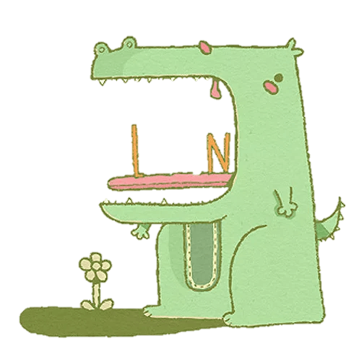
Trả lời câu hỏi
1. Trong bản danh sách, tổ 2 lớp 2C có bao nhiêu bạn?
Có 8 bạn
2. Bạn đứng ở vị trí thứ 6 đăng ký đọc truyện gì?
Ngày khai trường
3. Những bạn nào đăng ký đọc cùng truyện với bạn ở vị trí thứ 6?
Trần Trường An, Đỗ Duy Bắc
4. Bạn danh sách có tác dụng gì?
Bản danh sách giúp thống kê các bạn đăng ký truyện và tên truyện các bạn đã đăng ký.
Notes:
Bài giảng thiết kế bởi: Hương Thảo - tranthao121006@gmail.com

Slide 16
Luyện tập theo
văn bản

Slide 17
1
Tên học sinh trong bản danh sách được sắp xếp như thế nào?
Số thứ tự | Họ và tên | Truyện
1 | Trần Trường An | Ngày khai trường
2 | Nguyễn Hà Anh | Ếch xanh đi học
3 | Nguyễn Ngọc Bảo | Ếch xanh đi học
4 | Đỗ Duy Bắc | Ngày khai trường
5 | Vũ Tiến Bình | Vì sao gà chẳng giỏi bơi
6 | Lê Thị Cúc | Ngày khai trường
7 | Lê Gia Hân | Vì sao gà chẳng giỏi bơi
8 | Phùng Minh Khánh | Ếch xanh đi học
Sắp xếp theo thứ tự chữ trong bảng chữ cái
Notes:
GV linh động tổ chức phù hợp với hs của lớp mình dạy

Slide 18
2. Học thuộc bảng chữ cái tiếng Việt.

Slide 19
Tiết 3

Slide 20
3
Viết
Notes:
Bài giảng thiết kế bởi: Hương Thảo - tranthao121006@gmail.com

Slide 21
1. Nghe – viết
Buồn không hả trống
Trong những ngày hè
Bọn mình đi vắng
Chỉ còn tiếng ve?
Kìa trống đang gọi
Tùng! Tùng! Tùng! Tùng!
Cái trống lặng im
Nghiêng đầu trên giá
Chắc thấy chúng em
Nó mừng vui quá!
Notes:
Bài giảng thiết kế bởi: Hương Thảo - tranthao121006@gmail.com

Slide 22
2. Dựa vào tranh, viết từ ngữ có tiếng bắt đầu bằng g hoặc gh
Cái ghế
Kẹp ghim
Gà mẹ, gà con

Slide 23
3. Chọn a hoặc b
a. Chọn x hoặc s thay cho ô vuông
Giữa đám lá mượt xanh
Treo từng chùm chuông nhỏ
Trắng xanh và hồng đỏ
Bừng sáng cả vườn quê
Notes:
Bài giảng thiết kế bởi: Hương Thảo - tranthao121006@gmail.com

Slide 24
Cầu gì không bắc ngang sông
Không trèo qua suối mà chồng lên mây

Slide 25
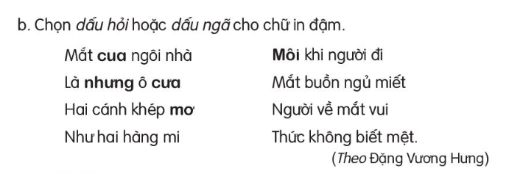

Slide 26
Tiết 4

Slide 27
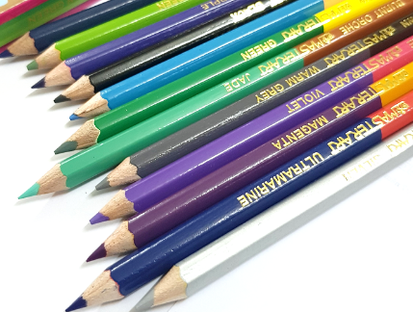
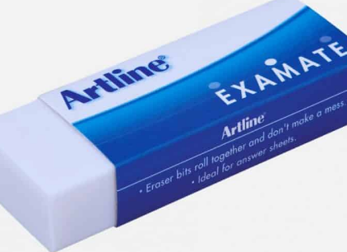
1. Giải câu đố để tìm từ ngữ chỉ sự vật
a. Cái gì tích tắc ngày đêm,
Nhắc em đi ngủ, nhắc em học bài
Một anh chậm bước khoan thai,
Một anh chạy những bước dài thật nhanh
- Là cái gì?
b. Ruột dài từ mũi đến chân
Mũi mòn ruột cũng dần dần mòn theo.
c. Nhỏ như cái kẹo
Dẻo như bánh giầy
Học trò lâu nay
Vẫn dùng đến nó

Slide 28
2. Tìm những từ chỉ đặc điểm trong những câu đố trên
a. Cái gì tích tắc ngày đêm,
Nhắc em đi ngủ, nhắc em học bài
Một anh chậm bước khoan thai,
Một anh chạy những bước dài thật nhanh.
b. Ruột dài từ mũi đến chân
Mũi mòn ruột cũng dần dần mòn theo.
c. Nhỏ như cái kẹo
Dẻo như bánh giầy
Học trò lâu nay
Vẫn dùng đến nó

Slide 30
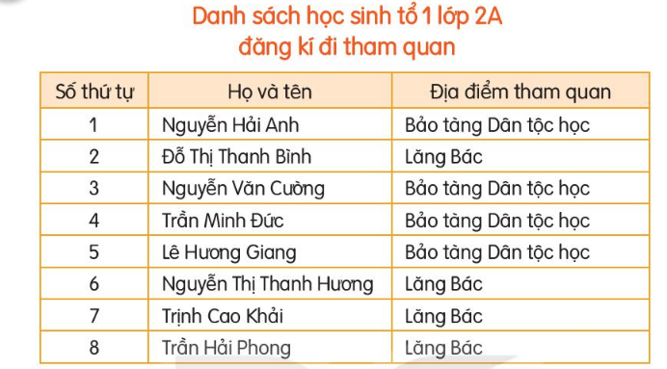
1. Đọc danh sách dưới đây và trả lời câu hỏi
b. Có 4 bạn đăng ký tham quan lăng Bác
a. Tổ 1 có 8 bạn học sinh
b. Có 4 bạn đăng ký tham quan Bảo tàng dân tộc học
Tổ 1 lớp 2A có bao nhiêu học sinh?
Có mấy bạn đăng ký tham quan lăng Bác?
Có mấy bạn đăng ký tham quan Bảo tàng dân tộc học?

Slide 31
Tiết 5

Slide 32
Đọc mở rộng
Notes:
Bài giảng thiết kế bởi: Hương Thảo - tranthao121006@gmail.com

Slide 33
1. Tìm đọc bài thơ, câu chuyện, bài báo viết về thầy cô

Slide 35
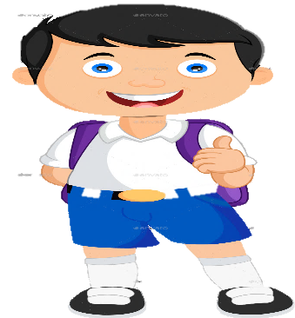
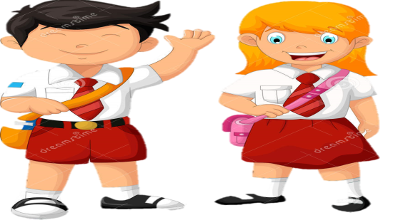
Củng cố, dặn dò.
Notes:
Bài giảng thiết kế bởi: Hương Thảo - tranthao121006@gmail.com

